Slide 1

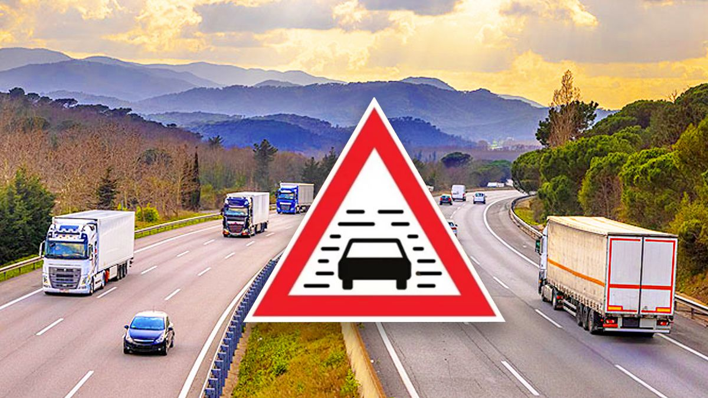
DEEP LEARNING
SANOGOFANTA
ATJI Cheick
WABO Robin
BENLARBI Ilias
Contexte et Description du projet
Sujet : Classification de panneaux de signalisation routière
Objectif : Comprendre le problème de la classification de la classification de panneaux de signalisation et l’ importance de cette tâche dans les systèmes de conduite autonome
Source de données : https://www.kaggle.com/datasets/meowmeowmeowmeowmeow/gtsrb-german-traffic-sign

Slide 2
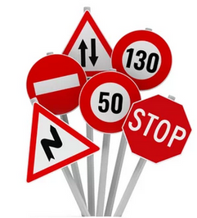
Préparation des données
1
6
Visualisations des résultats et conclusion
2
5
Conception des modèles CNN
Présentation
Améliorations des modèles
3
4
Entraînement des modèles
Évaluation des modèles

Slide 3

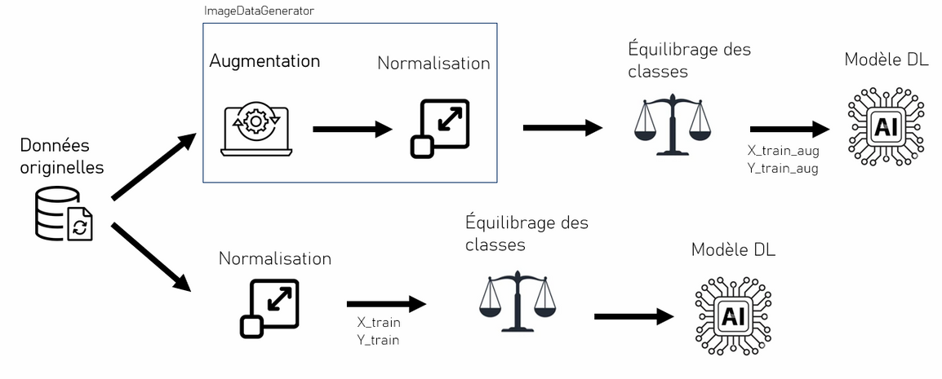
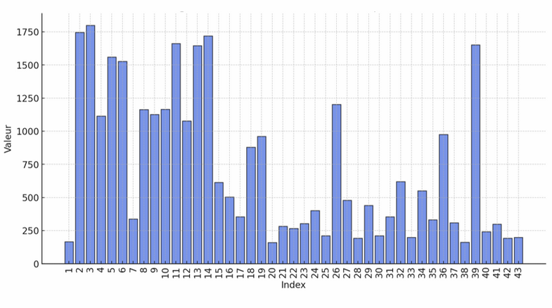
Préparation des données

Slide 4
Conception des modèles CNN
15,121,259
Modèle CNN Simple
Modèle CNN Simple avec early stopping & Kernel regularizer
Modèle VGG16 “créé”
Modèle VGG16 “importé”
Total params: 377,003
Trainable params: 377,003
Non-trainable params: 0
Objectif : Apprendre à créer un modèle simple et se familiariser aux CNN
Total params: 377,003
Trainable params: 377,003
Non-trainable params: 0
Objectif : Améliorer un modèle pour éviter le surapprentissage
Total params: 3,388,523
Trainable params: 3,386,987
Non-trainable params: 1,536
Objectif : Utiliser un modèle adapté à la reconnaissance d’images
Total params: 15,122,795
Trainable params: 15,121,259
Non-trainable params: 1,536
Objectif : Utiliser un modèle prêt à l’emploi et adapté au cas d’utilisation

Slide 5

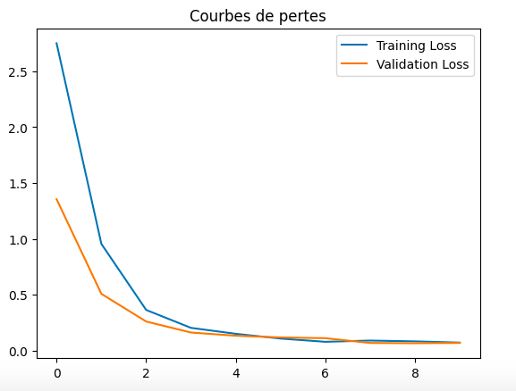
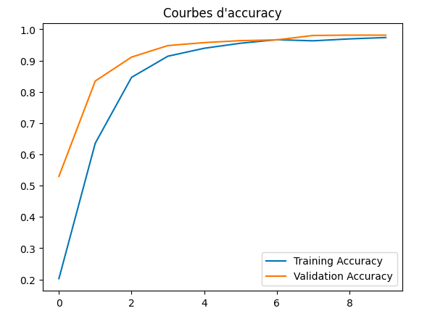
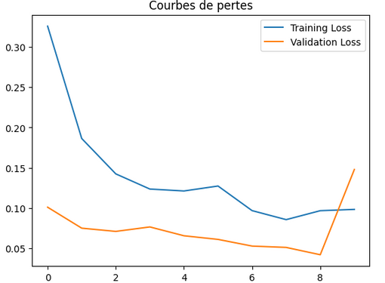
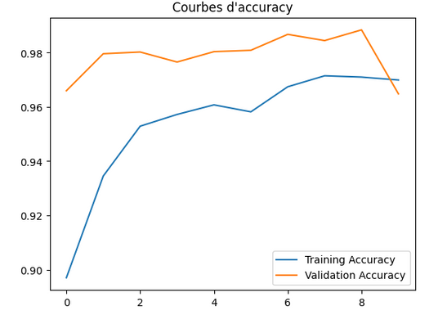
Modèle CNN « Simple »
Sur données originelles
Accuracy : 97,28%
Loss : 7%
Val_accuracy : 98,13%
Val_loss : 7,02%
Observations :
Très bon scoring, fort risque de surrapprentissage
Avec augmentation des images
Accuracy : 96,67%
Loss : 10,94%
Val_accuracy : 96,48%
Val_loss : 14,78%

Slide 6
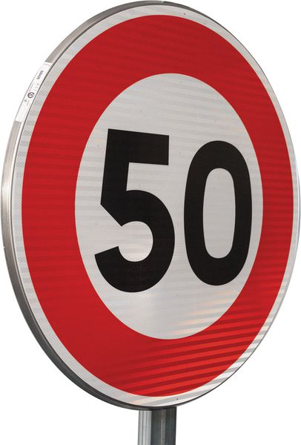
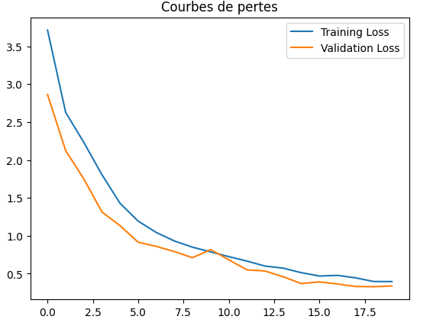
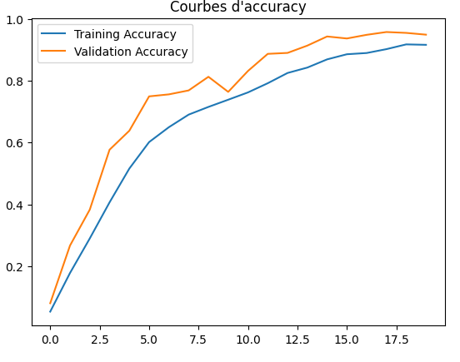
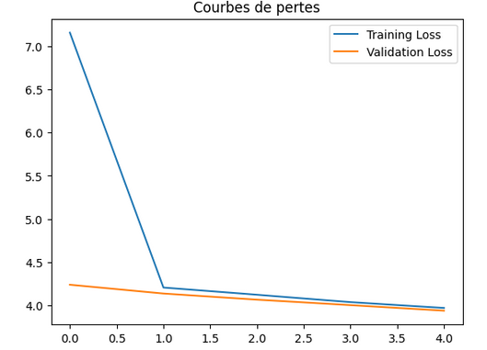
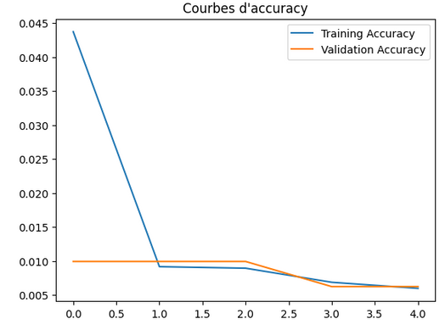
Modèle CNN « Simple » Avec early stopping et kernel regularization
Sur données originelles
Accuracy : 92,09%
Loss : 37,69%
Val_accuracy : 94,91%
Val_loss : 33,74%
Observations :
- Données originelles : très bon scoring
- Données augmentées : mauvais scoring, le modèle n’arrive pas à apprendre
Avec augmentation des images
Accuracy : 0,69%
Loss : 400,55%
Val_accuracy : 0,62%
Val_loss : 394,01%

Slide 7
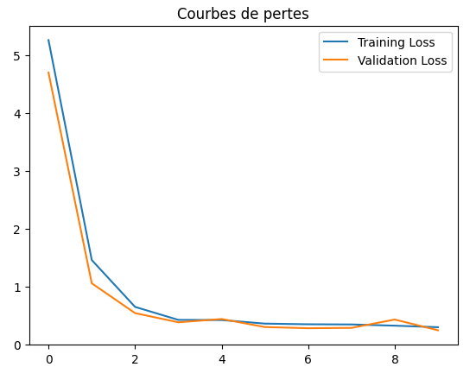
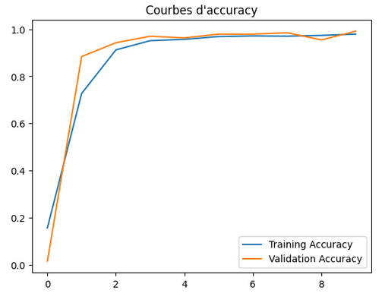
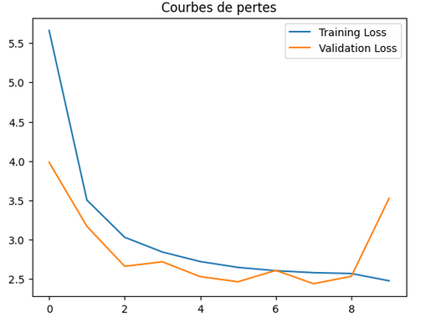
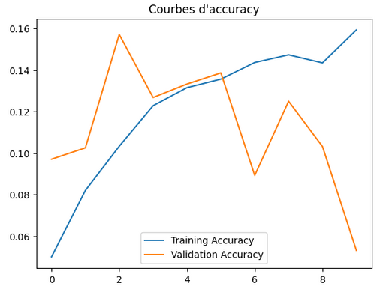
Modèle VGG16 « créé »
Sur données originelles
Accuracy : 97,73%
Loss : 32,5%
Val_accuracy : 99,17%
Val_loss : 24,59%
Observations :
- Données originelles : très bon scoring
- Données augmentées : toujours mauvais scoring, le modèle n’arrive pas à apprendre
=> l’augmentation des données perturbe le fonctionnement de nos modèles
Avec augmentation des images
Accuracy : 16,58%
Loss : 243,3%
Val_accuracy : 5,32%
Val_loss : 352,67%

Slide 8
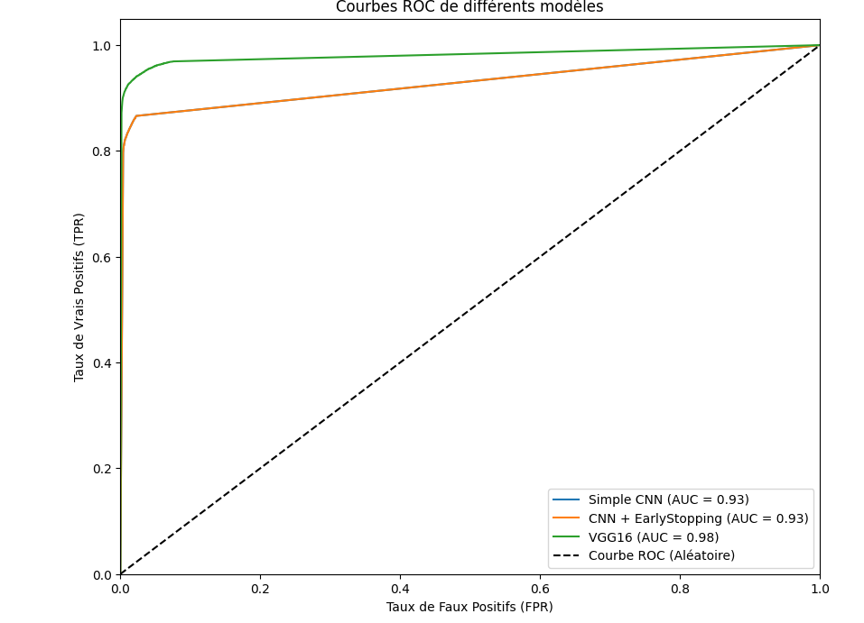
Évaluation des modèles
Performance des modèles sur le test
Modèles CNN Simple
Modèles CNN Simple avec early stopping & Kernel regularizer
Modèle VGG16 (avec données originelles)
Test Accuracy: 80,60%
Test Accuracy: 80,62%
Test Accuracy: 89,06%
Courbe ROC des 3 modèles

Slide 9
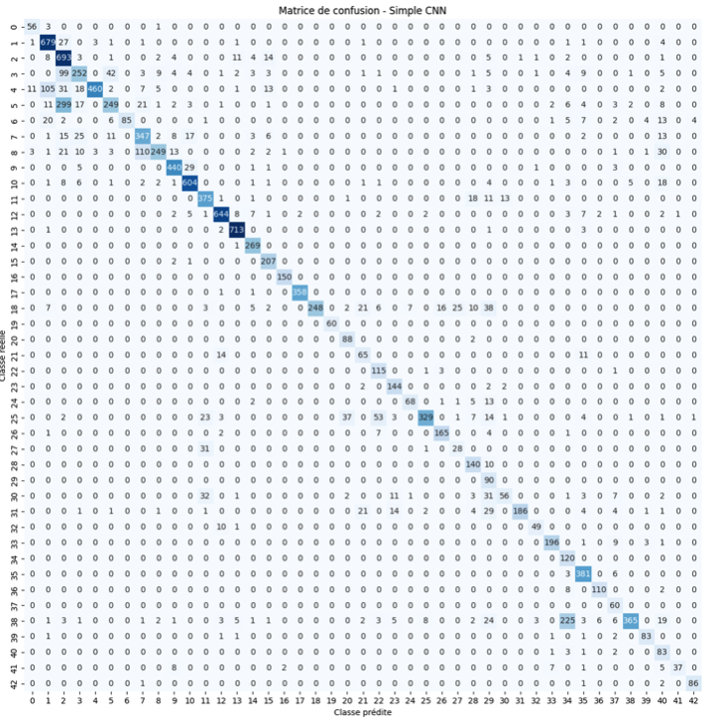
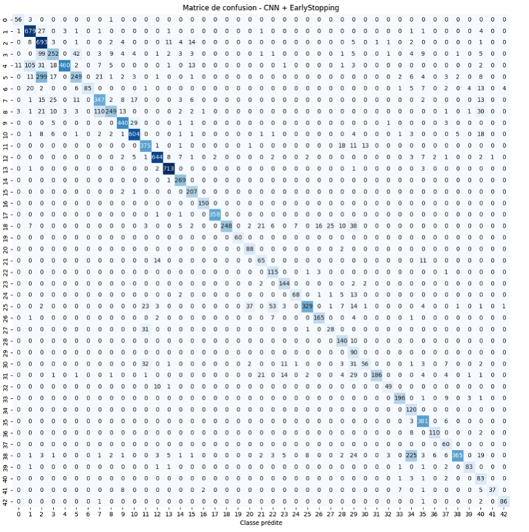
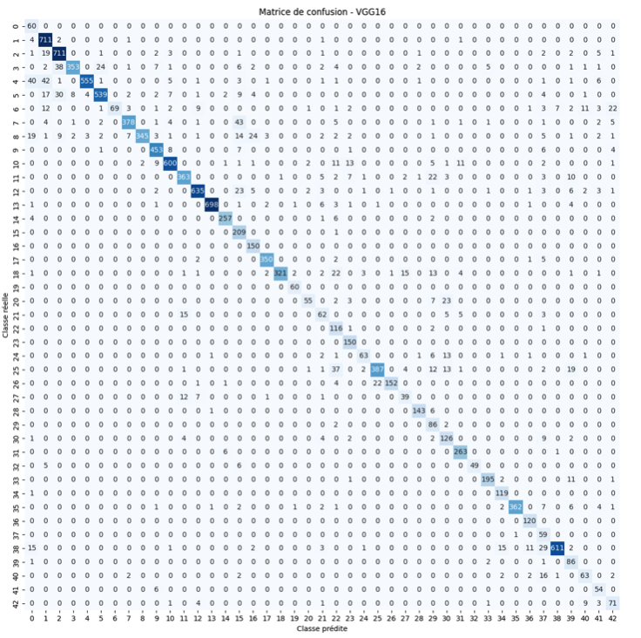
Évaluation des modèles
Métriques de perfomance
Modèles CNN Simple
Modèles CNN Simple avec early stopping & Kernel regularizer
Modèle VGG16 (avec données originelles)
Précision: 85%
Rappel: 81%
F1-Score : 81%
Précision: 85%
Rappel: 81%
F1-Score : 81%
Précision: 92%
Rappel: 89%
F1-Score : 90%
Matrices de confusion

Slide 10
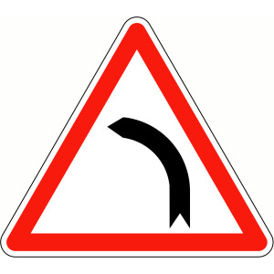
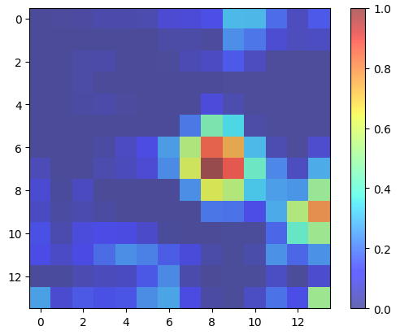
Améliorations, visualisations et conclusion
Améliorations et visualisations des resultats
Modèle VGG16 : Intégration du transfer learning avec imageNet
VGG16 : Intégration du fine-tuning
Interprétation et visualisation avec Grad-CAM
Accuracy : 81,54%
Loss : 54,46%
Val_accuracy : 85,11%
Val_loss : 47,59%
Accuracy : 87,61%
Loss : 37,71%
Val_accuracy : 88,87%
Val_loss : 37,77%
Conclusion
Modèle le plus performant : VGG 16 (sur données originelles

Slide 11
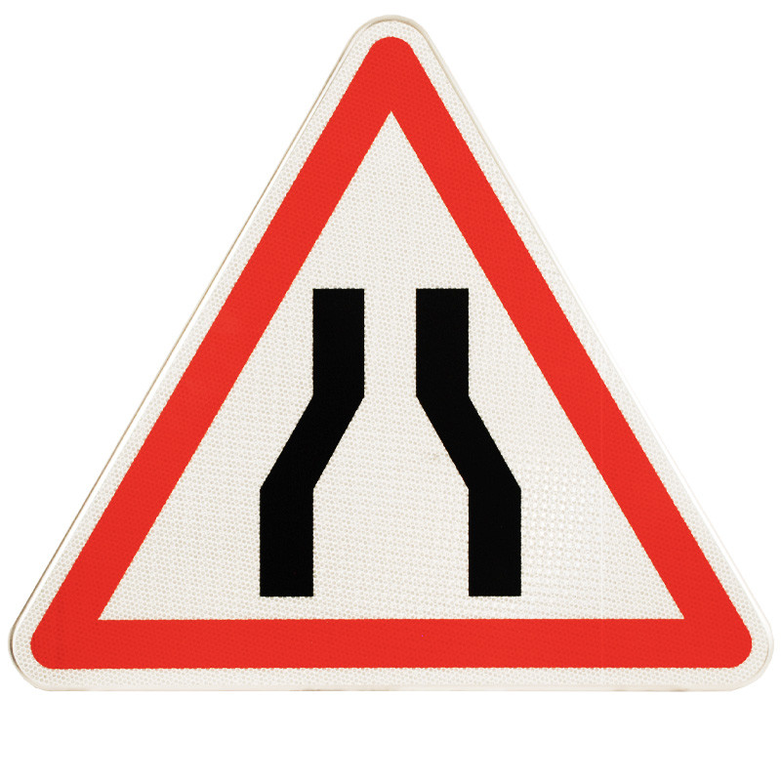
Merci pour votre attention

